Slide 1
Гость

Slide 2

89174069415
Агентство недвижимости
недвижимость
авторизация

Slide 3
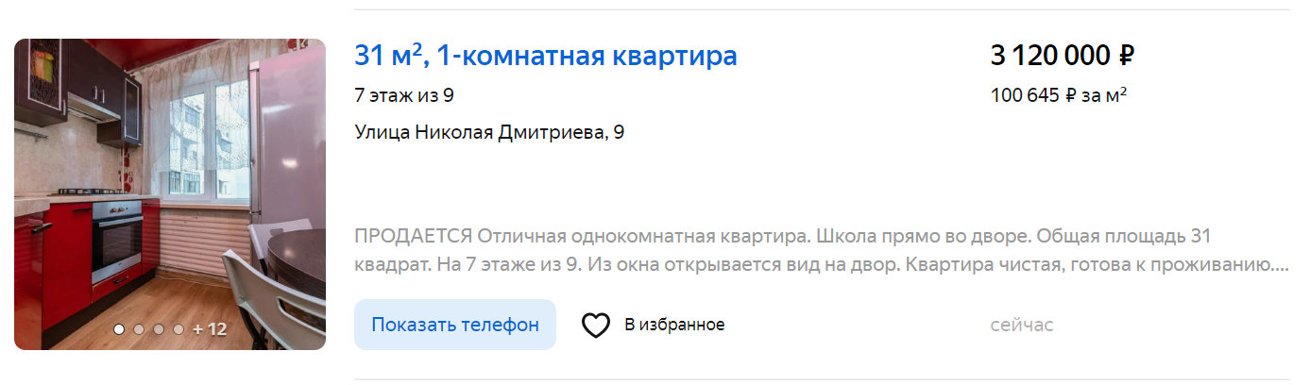
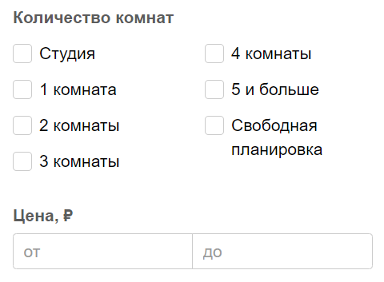
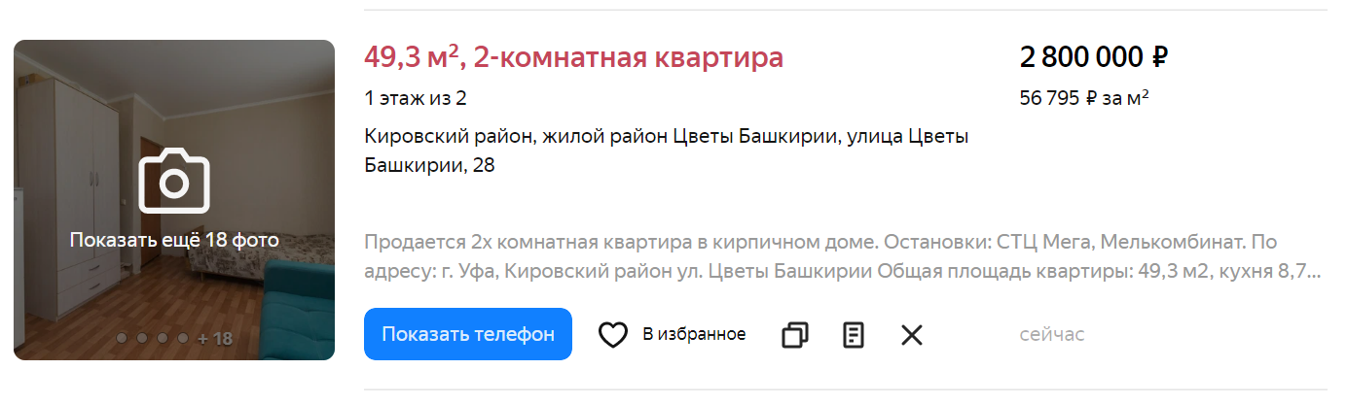
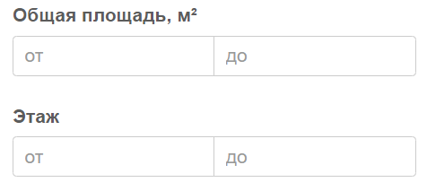
назад

Slide 4
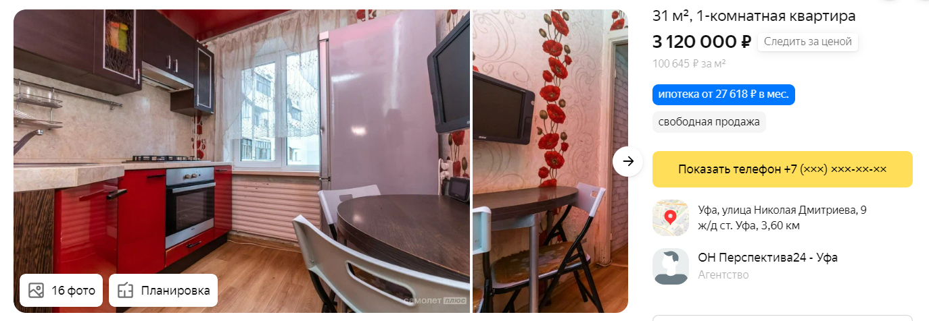
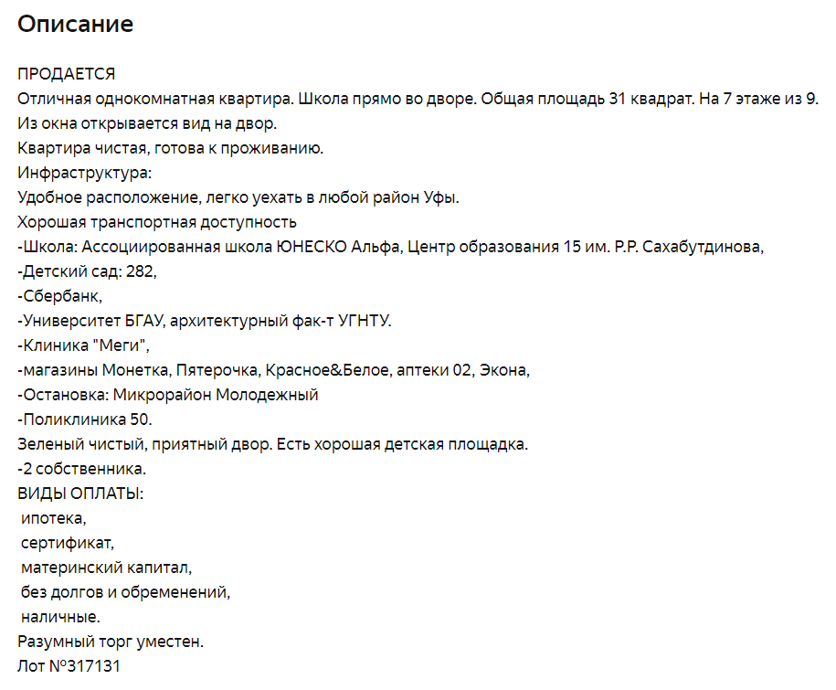
назад

Slide 5
Регистрация пользователя

Slide 6
авторизация
ЛОГИН
ВОЙТИ
пароль
регистрация
назад

Slide 7
имя
ИВАН
Регистрация, когда все данные верные
фамилия
ИВАНОВ
отчество
ИВАНОВИЧ
Номер тел.
5494459395
Эл. почта
UGFEUSI@GMAI.COM
Логин
Aydar123
пароль
***************
зарегистрироваться
ПОВТОРИТЕ пароль
***************
назад

Slide 8
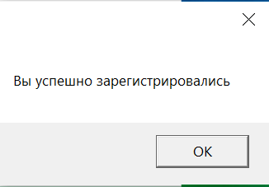
имя
ИВАН
Регистрация, когда все данные верные
фамилия
ИВАНОВ
отчество
ИВАНОВИЧ
Номер тел.
5494459395
Эл. почта
UGFEUSI@GMAI.COM
Логин
Aydar123
пароль
***************
зарегистрироваться
ПОВТОРИТЕ пароль
***************
назад

Slide 9
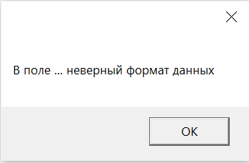
имя
ИВАН
Регистрация, когда есть ошибки
фамилия
ИВАНОВ
отчество
ИВАНОВИЧ
Номер тел.
5494459395
Эл. почта
UGFEUSI@GMAI.COM
Логин
Aydar123
пароль
***************
зарегистрироваться
ПОВТОРИТЕ пароль
***************
назад

Slide 10
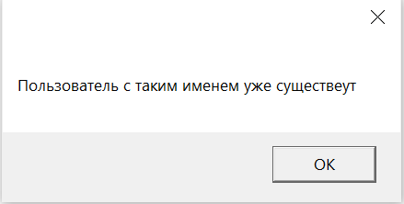
имя
ИВАН
Регистрация, если пользователь с таким именем уже существует
фамилия
ИВАНОВ
отчество
ИВАНОВИЧ
Номер тел.
5494459395
Эл. почта
UGFEUSI@GMAI.COM
Логин
Aydar123
пароль
***************
зарегистрироваться
ПОВТОРИТЕ пароль
***************
назад

Slide 11
Авторизация покупателя

Slide 12
89174069415
Агентство недвижимости
недвижимость
авторизация

Slide 13
авторизация
ЛОГИН
5494459395
ВОЙТИ
пароль
***************
назад
регистрация

Slide 14
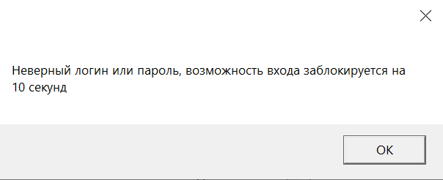
Авторизация ЕСЛИ ПОЛЬЗОВАТЕЛЬ ЗАРЕГИСТРИРОВАН
ЛОГИН
5494459395
ВОЙТИ
пароль
***************
назад
регистрация

Slide 15
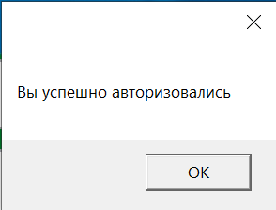
Авторизация ЕСЛИ ПОЛЬЗОВАТЕЛЬ ЗАРЕГИСТРИРОВАН
ЛОГИН
5494459395
ВОЙТИ
пароль
***************
назад
регистрация

Slide 16
ИВАНОВ ИВАН
ВЫЙТИ
89174069415
Агентство недвижимости
недвижимость
МОИ покупки

Slide 17
назад

Slide 18
назад
КУПИТЬ

Slide 19
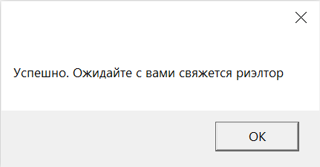
назад
КУПИТЬ

Slide 20
ИВАНОВ ИВАН
ВЫЙТИ
89174069415
Агентство недвижимости
недвижимость
МОИ покупки

Slide 21
Мои покупки
удалить
назад

Slide 22
Мои покупки
На данный момент у вас нет покупок
назад

Slide 23
Функционал продавца

Slide 24
МАКСИМОВ МАКСИ
ВЫЙТИ
89174069415
Агентство недвижимости
недвижимость
МОИ объявления

Slide 25
объявления
На данный момент у вас нету объявлений
Добавить объявление
назад

Slide 26
Окно размещения объявления
Адрес
Фото(перетащить)
Площадь
Стоимость
Этаж
Документы на недвижимость(перетащить)
Количество комнат
Состояние объявления(аренда,продажа и т.д)
Близость к школе\дет.саду
Разместить объявление
назад

Slide 27
объявлений
редактировать
удалить
назад

Slide 28
Функционал риэлтора и юриста

Slide 29
Риэлтор-юрист
ВЫЙТИ
89174069415
Агентство недвижимости
недвижимость
договоры

Slide 30
Проверить документы
удалить
Проверить документы
удалить
назад

Slide 31
Проверить документы
удалить
назад

Slide 32
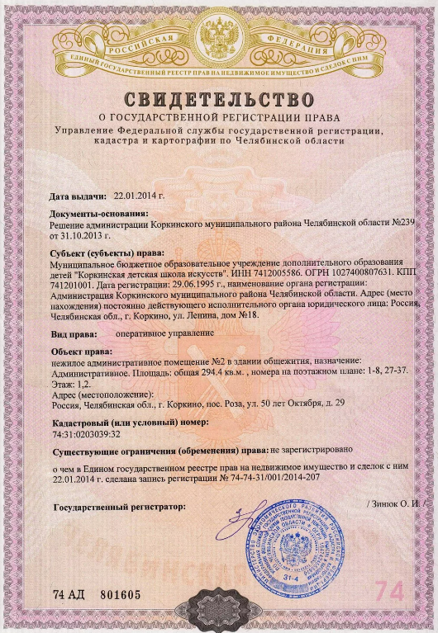
назад

Slide 33
Риэлтор-юрист
ВЫЙТИ
89174069415
Агентство недвижимости
недвижимость
договоры

Slide 34
1.Продавец-Иванов Иван Иванович. Покупатель-Петров Петр Петрович.
Недвижимость: Уфа, улица Николая Дмитриева, 9.
Дата и время составления договора: 29.09.2022 11:07:20
Подтвердить
назад

Slide 35
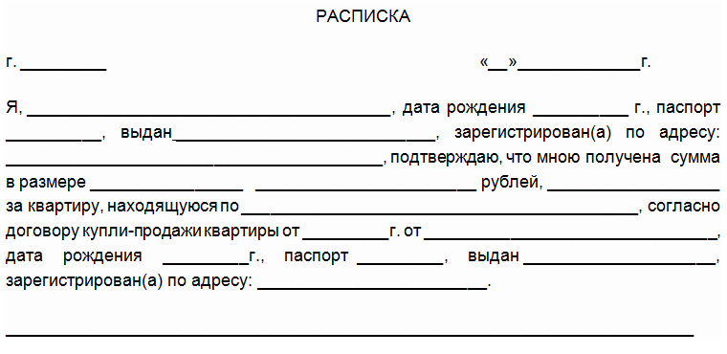
печать
назад

Slide 36
договора
На данный момент нет договоров
назад

